Slide 1
Phòng giáo dục và đào tạo huyện Gia Lâm
Trường mầm non Lệ Chi
Lĩnh vực: Phát triển ngôn ngữ
Đề tài: Truyện Cái đuôi của Sóc nâu
Loại tiết: Đa số trẻ đã biết
Lưa tuổi: Mẫu giáo lớn

Slide 2
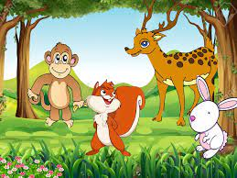
Các nhân vật này đã xuất hiện trong câu chuyện nào mà cô đã kể cho các con nghe

Slide 3
Truyện: Cái đuôi của sóc Nâu

